Slide 1
§3.3 随机变量的独立性
—— 将事件的独立性推广到随机变量
两个随机变量的相互独立性
若(X,Y )为二维随机变量，则对某一对实数 x, y
(X ≤ x),
(Y ≤ y),
其交事件为：(X ≤ x, Y ≤ y),
P(X ≤ x, Y ≤ y)= P(X ≤ x) P(Y ≤ y)
如果对于任何实数 x, y，上述关系都成立，则称随机变量X,Y独立

Slide 2

定义 设(X,Y )为二维随机变量，若对于任何实数 x, y 都有
则称随机变量X 和Y 相互独立
由定义可知
二维随机变量 ( X, Y ) 相互独立

Slide 3
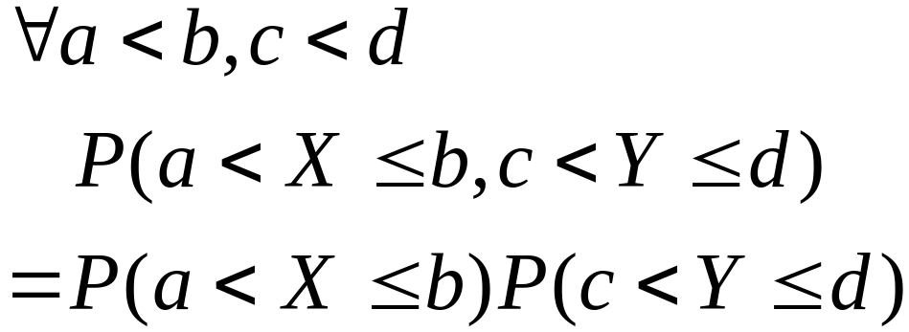
F( x, y)= F_{X}(x) F_{Y}(y)
P(a <X ≤ b, c<Y ≤ d)
= F(b , d) -F(a, d) -F(b, c) +F(a, c)
= F_{X} (b) F_{Y} (d) -F_{X} (a) F_{Y} (d) -F_{X} (b) F_{Y} (c) +F_{X} (a) _{Y} F(c)
= [F_{X} (b) -F_{X} (a) ][F_{Y} (d) -F_{Y} (c)]
=P(a <X ≤ b) P(c<Y ≤ d)

Slide 4
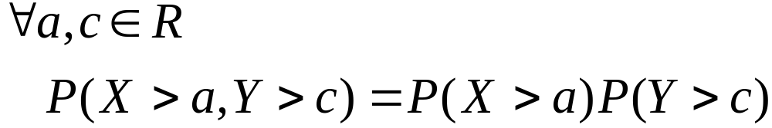
令a → -∞, c → -∞，
b =x, c = y，则
P(-∞ <X ≤ x, -∞ <Y ≤ y)
=P(-∞ <X ≤ x) P(-∞ <Y ≤ y)
即F( x, y)= F_{X}(x) F_{Y}(y)

Slide 5
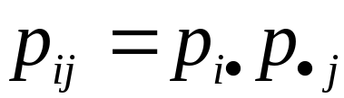
二维离散型随机变量( X, Y ) 相互独立
即
取a =x_{i-1}, c =y_{i-1}，
b =x_{i}, d =y_{i}，
得P(x_{i-1} <X ≤ x_{i}, y_{i-1} <Y ≤ y_{i})
= P(x_{i-1} <X ≤ x_{i} ) P(y_{i-1} <Y ≤ y_{i})
即P(X = x_{i}, Y = y_{i})= P(X = x_{i} ) P(Y = y_{i})

Slide 6
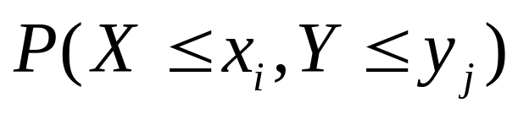
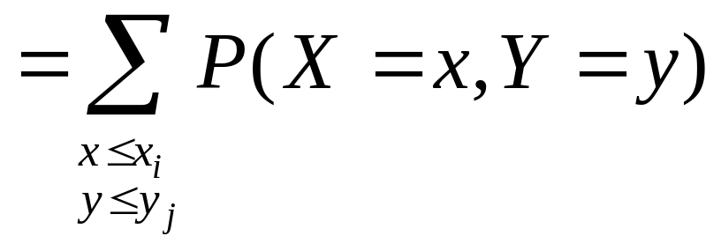
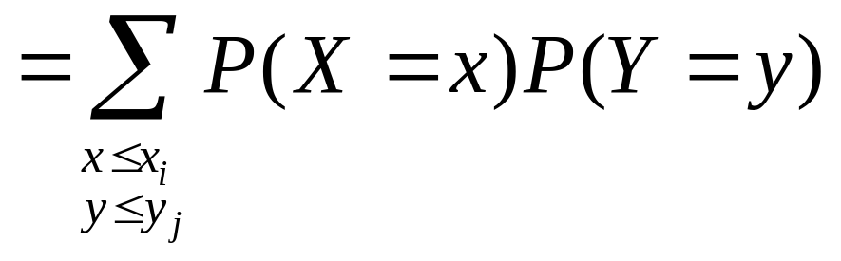
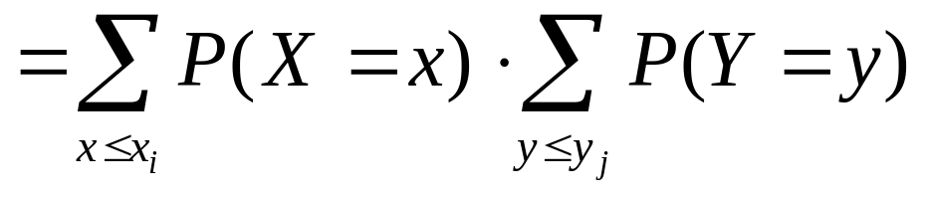
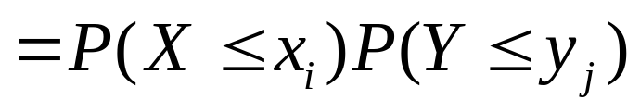
P(X = x_{i}, Y = y_{i})= P(X = x_{i} ) P(Y = y_{i})
则

Slide 7



例：已知(X, Y)的联合分布律如下：
p_{ij}
X
1
2
p_{• j}
Y
-1
1
0
p_{i•}
(1)试判断X 与 Y的独立性
(2)求P(Y=1|X=2)

Slide 8
p_{ij}
X
1
2
p_{• j}
Y
-1
1
p_{i•}

Slide 9
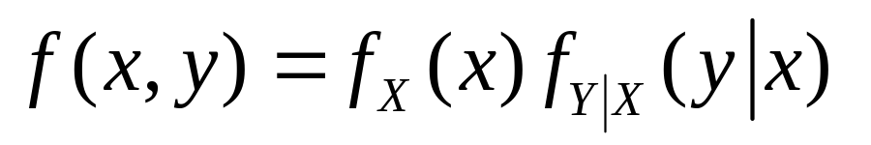
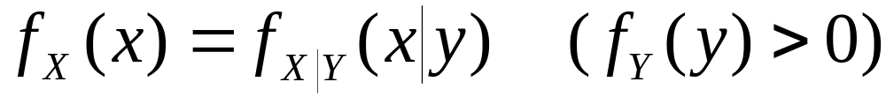
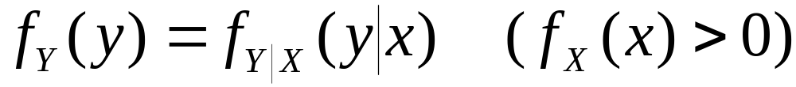
二维连续型随机变量 ( X, Y ) 相互独立
二维随机变量 ( X, Y ) 相互独立,
则边缘分布完全确定联合分布
又
二维连续型随机变量 ( X,Y ) 相互独立

Slide 10
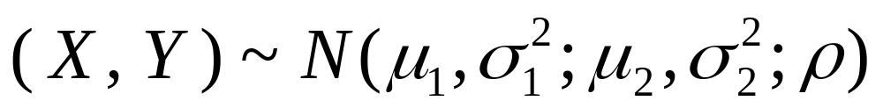

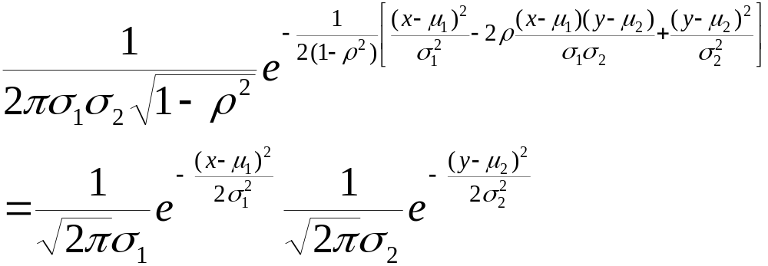

命题
相互独立
证
对任何 x,y 有
取

Slide 11
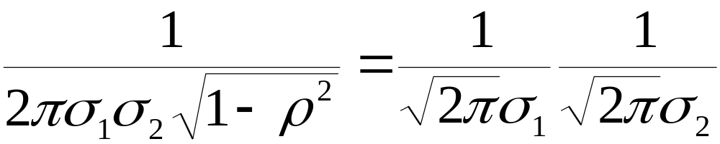


故
将
代入
即得

Slide 12
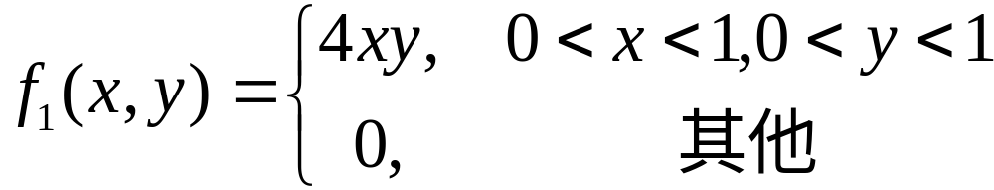
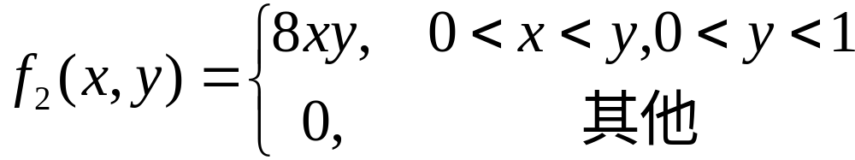
例1 已知 ( X, Y ) 的联合概率密度为
(1)
(2)
讨论X ,Y 是否独立？

Slide 13
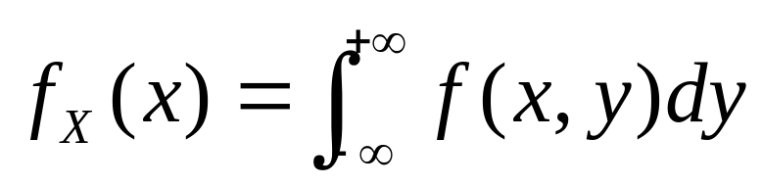
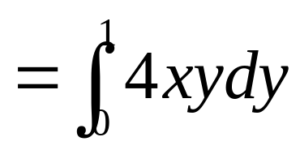

解
(1)
由图可知边缘密度函数为
当0<x<1时
1
1

Slide 14
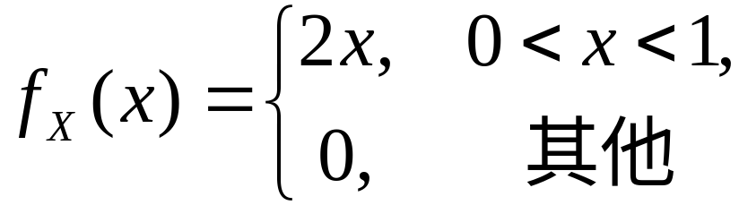
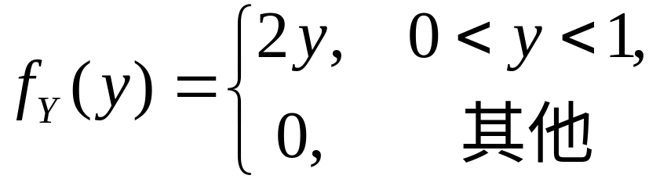

同样地，
1
显然，
1
故X ,Y 相互独立

Slide 15
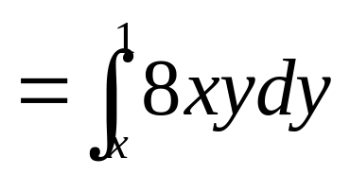
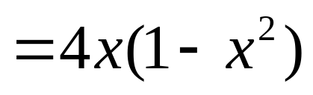
(2)
由图可知边缘密度函数为
1
当0<x<1时
1

Slide 16
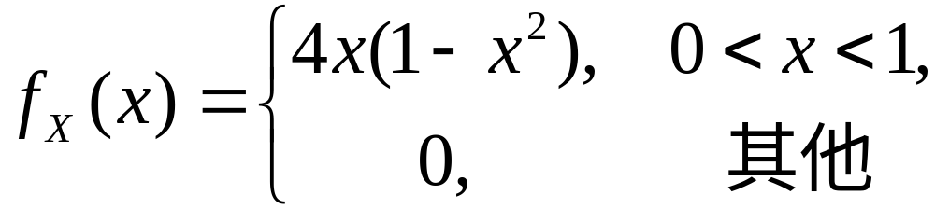
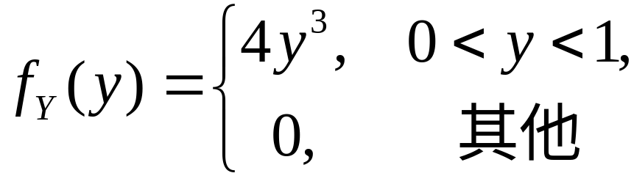

同样地，
1
1
显然，
故X ,Y 不独立

Slide 17
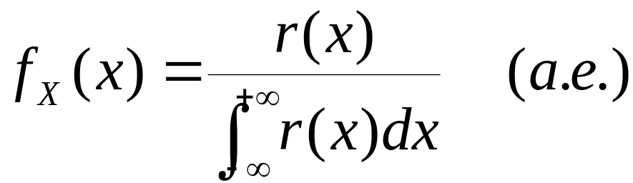
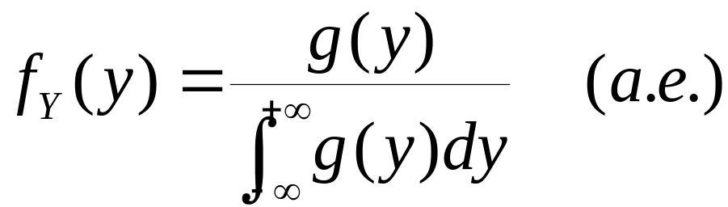
判断连续型二维随机变量相互独立的
两个结论
设f (x,y)是连续型二维随机变量(X ,Y )的联合
密度函数，r (x), g(y)为非负可积函数，且
则(X ,Y )相互独立
且

Slide 18
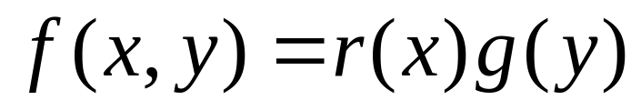
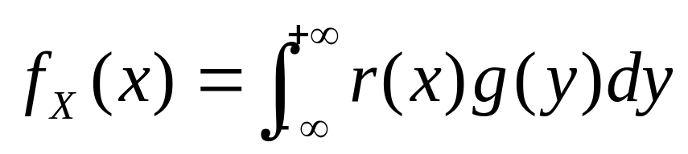
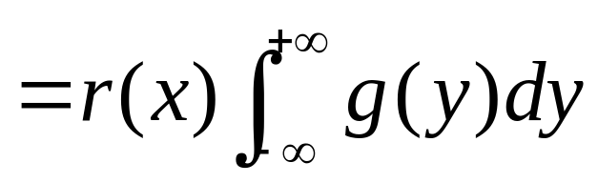
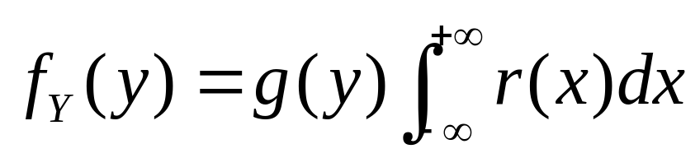
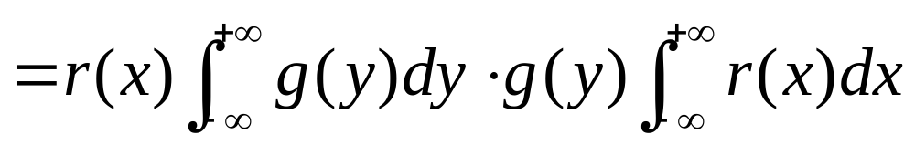
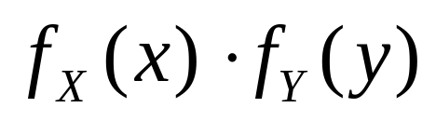
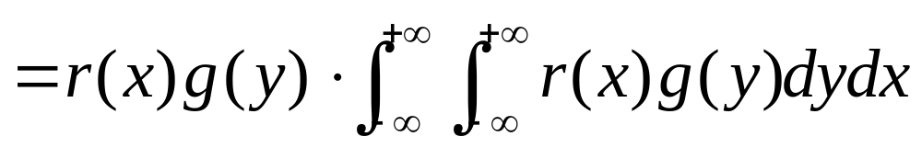
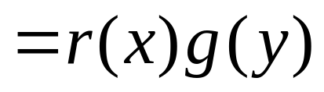
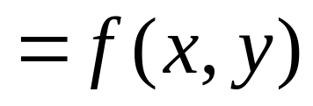
证明：若
则
同样地

Slide 19

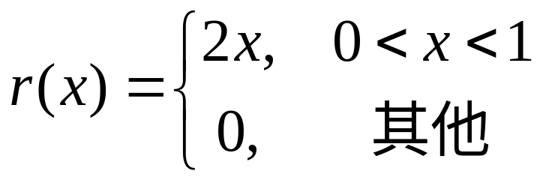
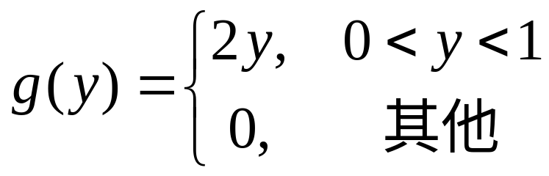
利用此结果，不需计算即可得出例1(1)中的随机变量X 与Y 是相互独立的.
例1(1)中，
其中

Slide 20
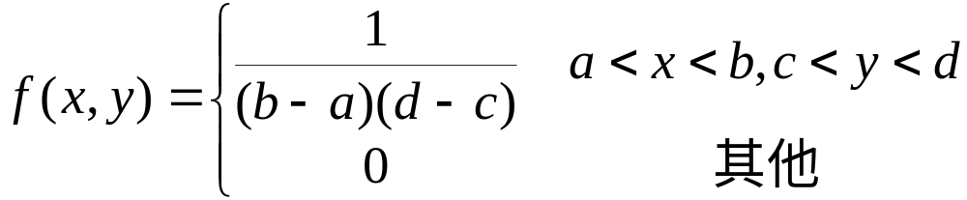
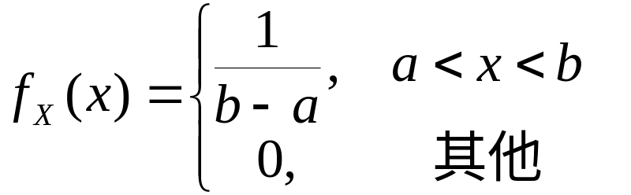
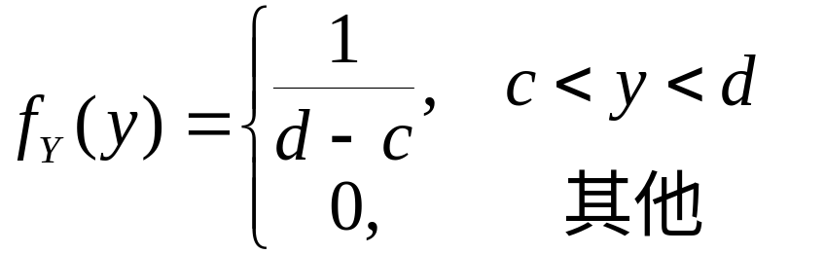
再如，服从矩形域{(x,y)| a < x < b, c < y < d}上
的均匀分布的二维随机变量( X ,Y ),
X ,Y 是相互独立的. 且其边缘分布也是均匀分布

Slide 21
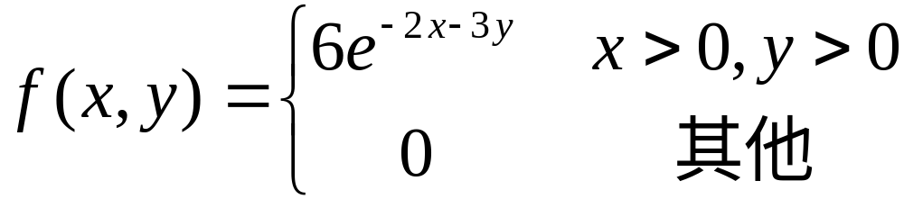
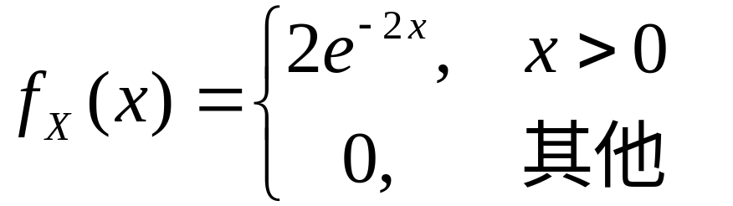

若
则 X ,Y 是相互独立的. 且其边缘分布为

Slide 22
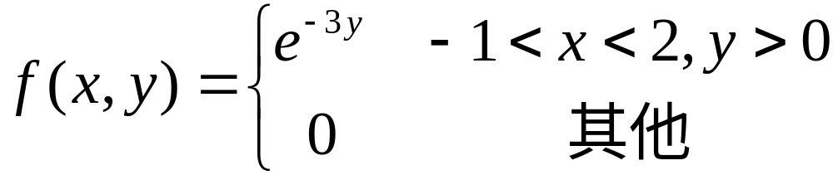
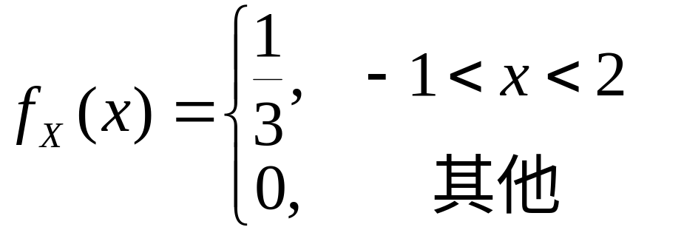
若
则 X ,Y 是相互独立的. 且其边缘分布为

Slide 23

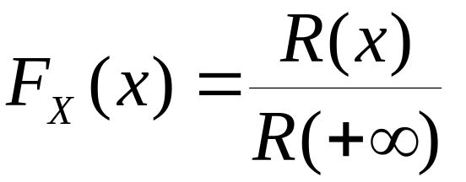
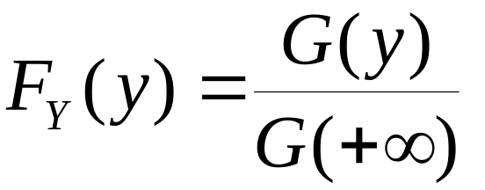
对于分布函数也有类似的结果
设F(x,y)是连续型二维随机变量(X ,Y )的联合
分布函数，则(X ,Y )相互独立的充要条件为
且

Slide 24
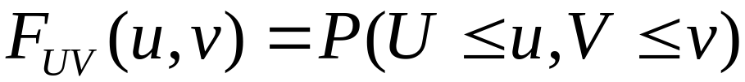

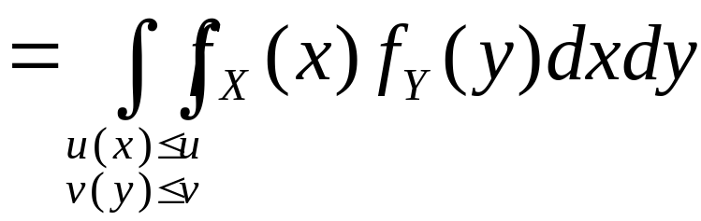
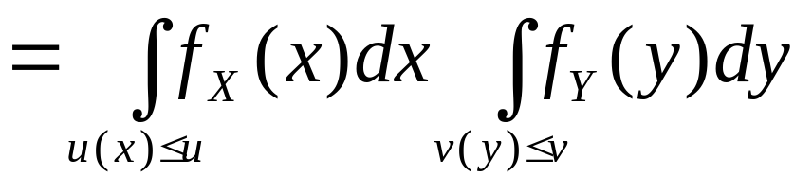

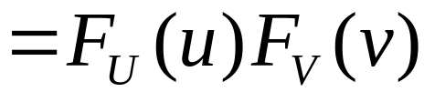
设 X ,Y 为相互独立的随机变量，u(x), v(y)为
连续函数, 则U = u(X ),V = v (Y )也相互独立.
事实上，设X 与Y 的概率密度函数分别为f _{X}(x),
f _{Y} (y), 则
因此，

Slide 25


例如，若 X ,Y 为相互独立的随机变量
则aX + b, cY + d 也相互独立；
X ², Y ² 也相互独立；
随机变量相互独立的概念
可以推广到 n 维随机变量
若
则称随机变量X ₁, X ₂ , , X _{n} 相互独立

Slide 26
注意
若两个随机变量相互独立, 且又有相同
的分布, 不能说这两个随机变量相等. 如
X
-1 1
Y
-1 1
P
0.5 0.5
P
0.5 0.5
X ,Y 相互独立，则
p_{ij}
X
-1 1
Y
-1
1
0.25 0.25
0.25 0.25
P (X = Y ) = 0.5,
故不能说 X = Y .

Slide 27

例3 设二维随机变量(X,Y)的概率密度为
(1)求关于X和Y的边沿概率密度;
(2)求条件概率密度f_{Y|X} (y|x) , f_{X|Y} (x|y)
(3)求P(X ≥0.75|Y=1) , P(Y≤ 0.5|X=0.5) ,
(4)求P(X≥0.75|Y≥1)

Slide 28




解(1)
2
当0< x< 1时，
1

Slide 29


2
同样地，
1

Slide 30



(2)当0< y< 2时， f_{Y} (y) ≠ 0
2
1

Slide 31


2
当0< x< 1时，f_{X} (x) ≠ 0
1

Slide 32



(3)当y=1时，求
2
1
1

Slide 33




Slide 34







2
当x=1/2时，
1

Slide 35






2
(4) 求P(X≥0.75|Y≥1)
1
1

